Slide 1
アピール プレゼン
Web アプリ開発経験を活かし、データエンジニアへシフト

Slide 2
1. はじめに
1.1 自己紹介
プレゼンの目的
アジェンダ

Slide 3
自己紹介
Web アプリケーションエンジニアとしての主な経験
フロントエンド: TypeScript / Next.js
バックエンド: Node.js (Express), Python (FastAPI), Ruby (Rails)
インフラ: RDS (PostgreSQL), AWS ECS Fargate / CDK
その他: ChatGPT / OpenAI API の活用
これからのキャリアビジョン
Web アプリ開発経験を活かし、データエンジニアへシフト
さらに、AI・機械学習モデルとの連携による価値創出を目指す

Slide 4
プレゼンの目的
1. どのように Web アプリ開発スキルをベースにデータエンジニアとしての領域を拡張しているか
2. AI データドリブンなアーキテクチャ・パイプラインの構築例
3. 将来的な分析・AI 活用の展望とビジネス上の価値創出

Slide 5
アジェンダ
1. 現在の Web アプリケーション概要
2. インフラ構成 (クラウドネイティブ・CICD パイプライン)
3. データパイプライン・分析基盤
4. データ分析例
5. AI 時代を見据えたスキル拡張とデータドリブンアプローチ
6. コスト最適化とパフォーマンスの両立
7. 将来的なデータ分析領域への興味
まとめ

Slide 6
2. 現在の Web アプリケーション概要
2.1 サンプル EC ショップ
2.2 主な機能
2.3 ポイント

Slide 7
2.1 サンプル EC ショップ
フロントエンド: TypeScript / Next.js
バックエンド: TypeScript / Next.js API Routes
高速化バックエンド: Go / Ginデータベース（改修中）
DB: PostgreSQL
インフラ : AWS
CICD：Github Actions
AI(チャット): OpenAI API を用いた商品レコメンド

Slide 8
2.2 主な機能
商品一覧表示
詳細表示
カート
決済
注文履歴閲覧
レコメンド (購入履歴をもとにAIチャットで動的に提示)

Slide 9
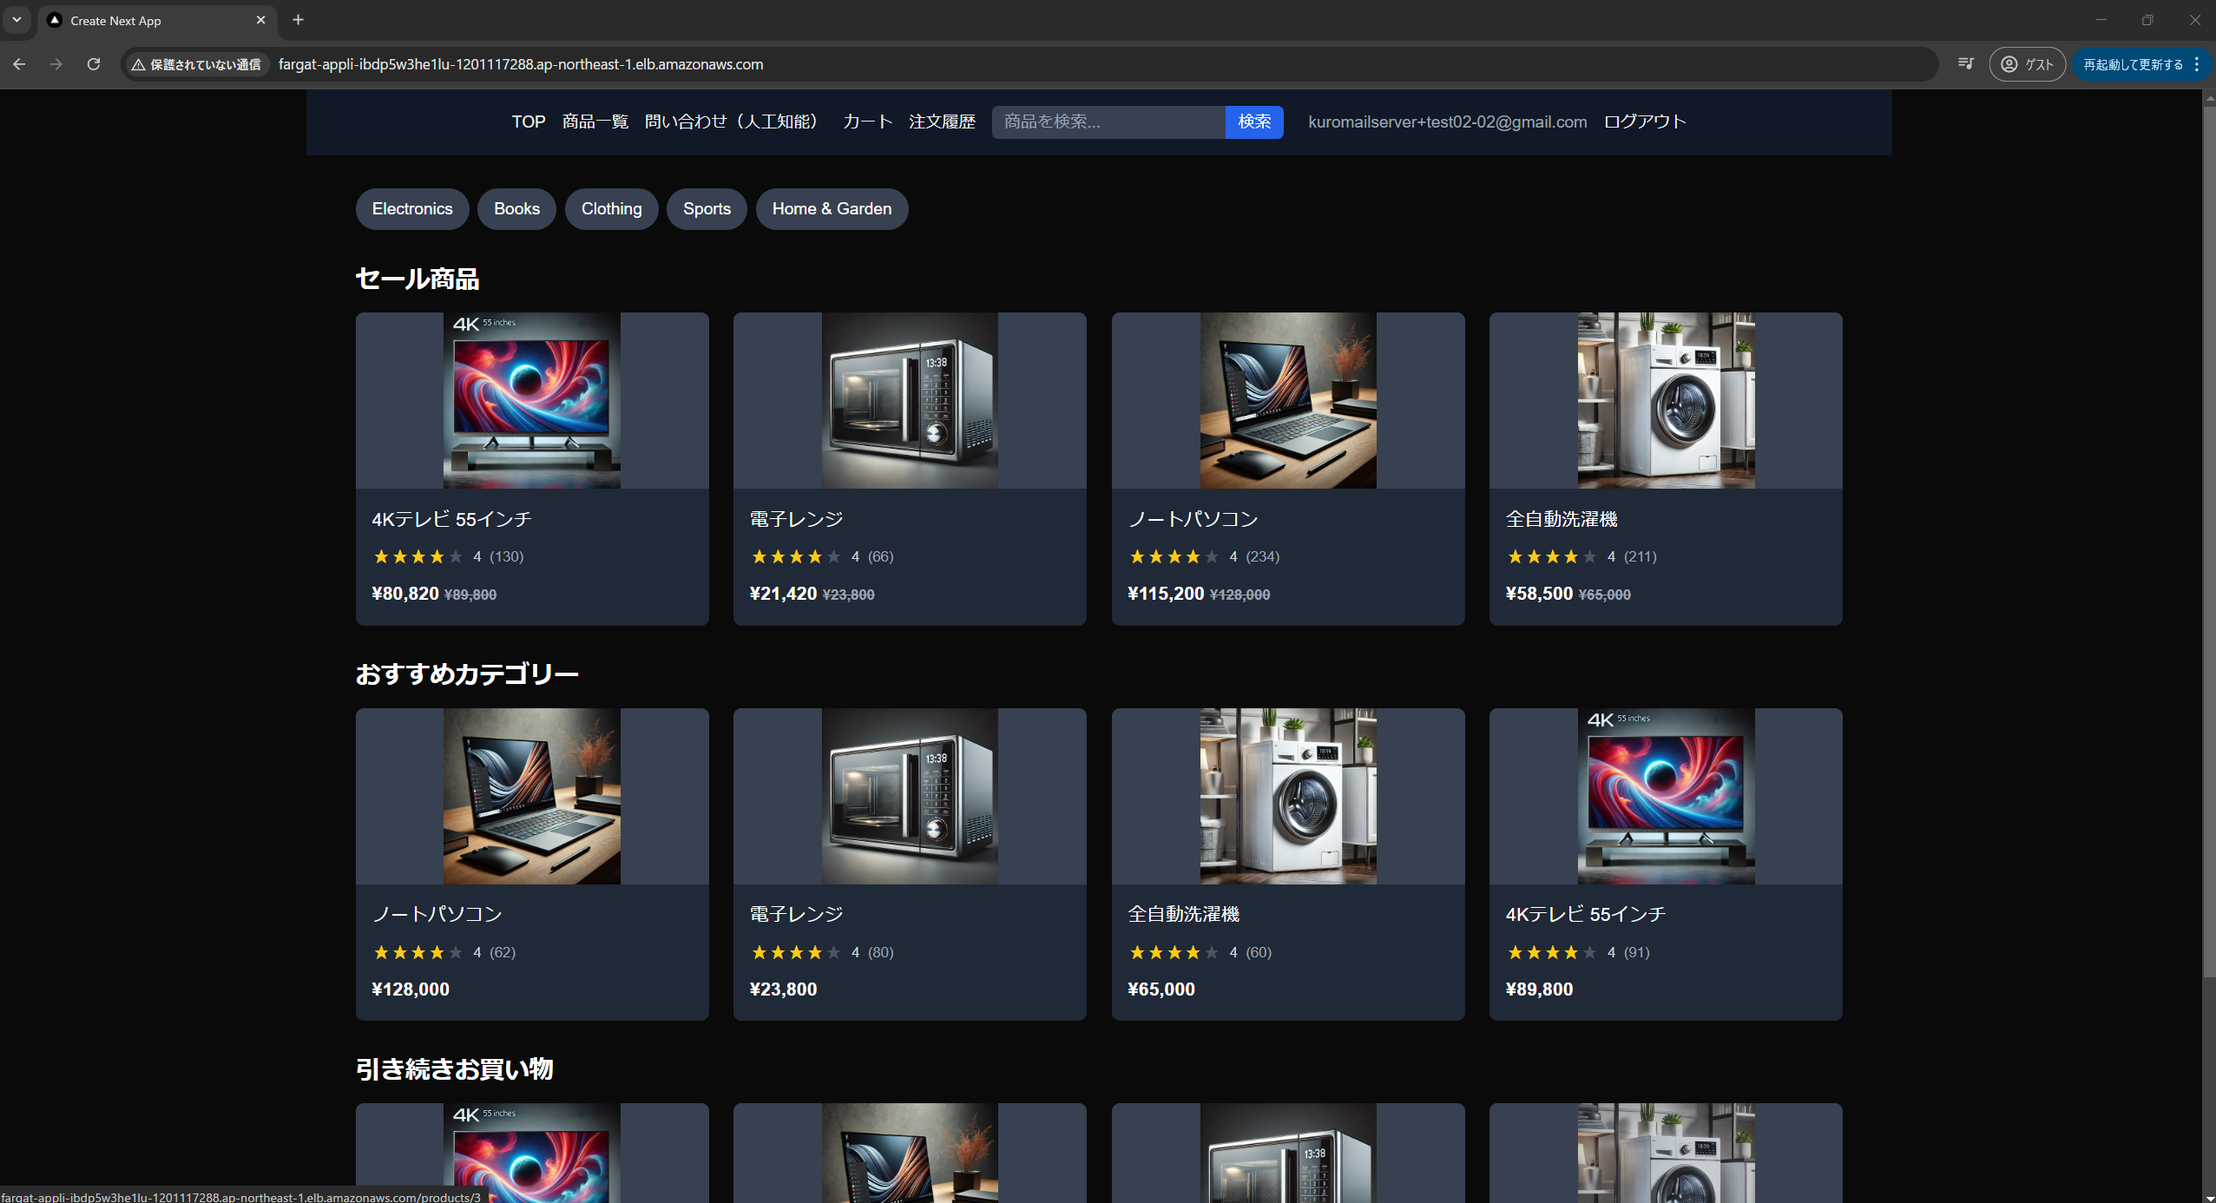
2.2 主な機能商品一覧表示

Slide 10
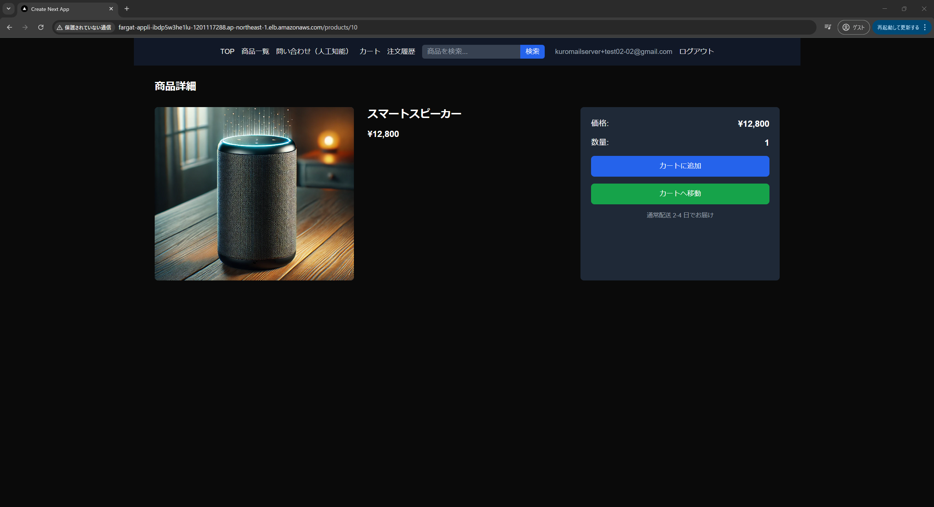
2.2 主な機能詳細表示

Slide 11
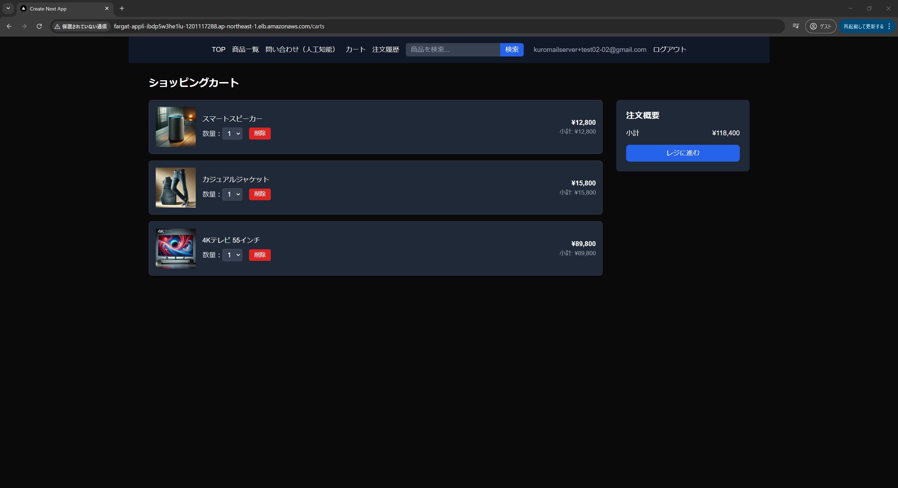
2.2 主な機能カート

Slide 12
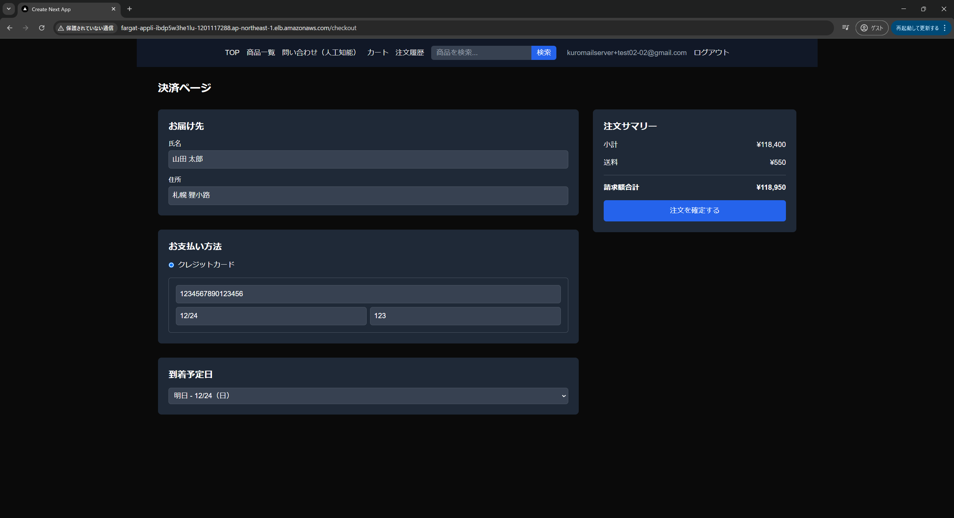
2.2 主な機能決済

Slide 13
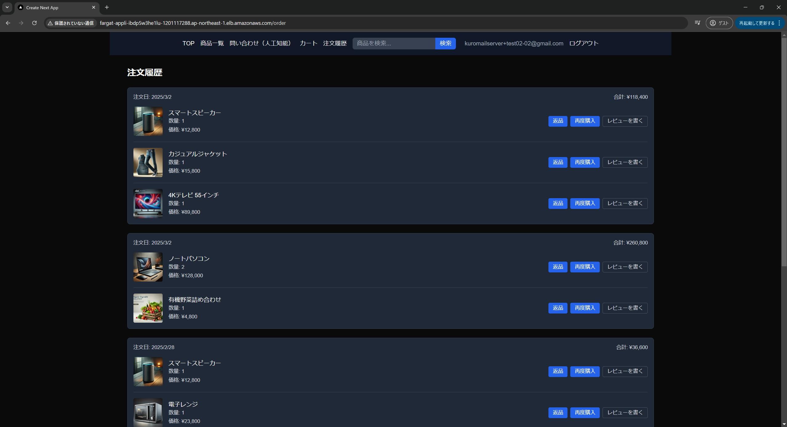
2.2 主な機能注文履歴閲覧

Slide 14
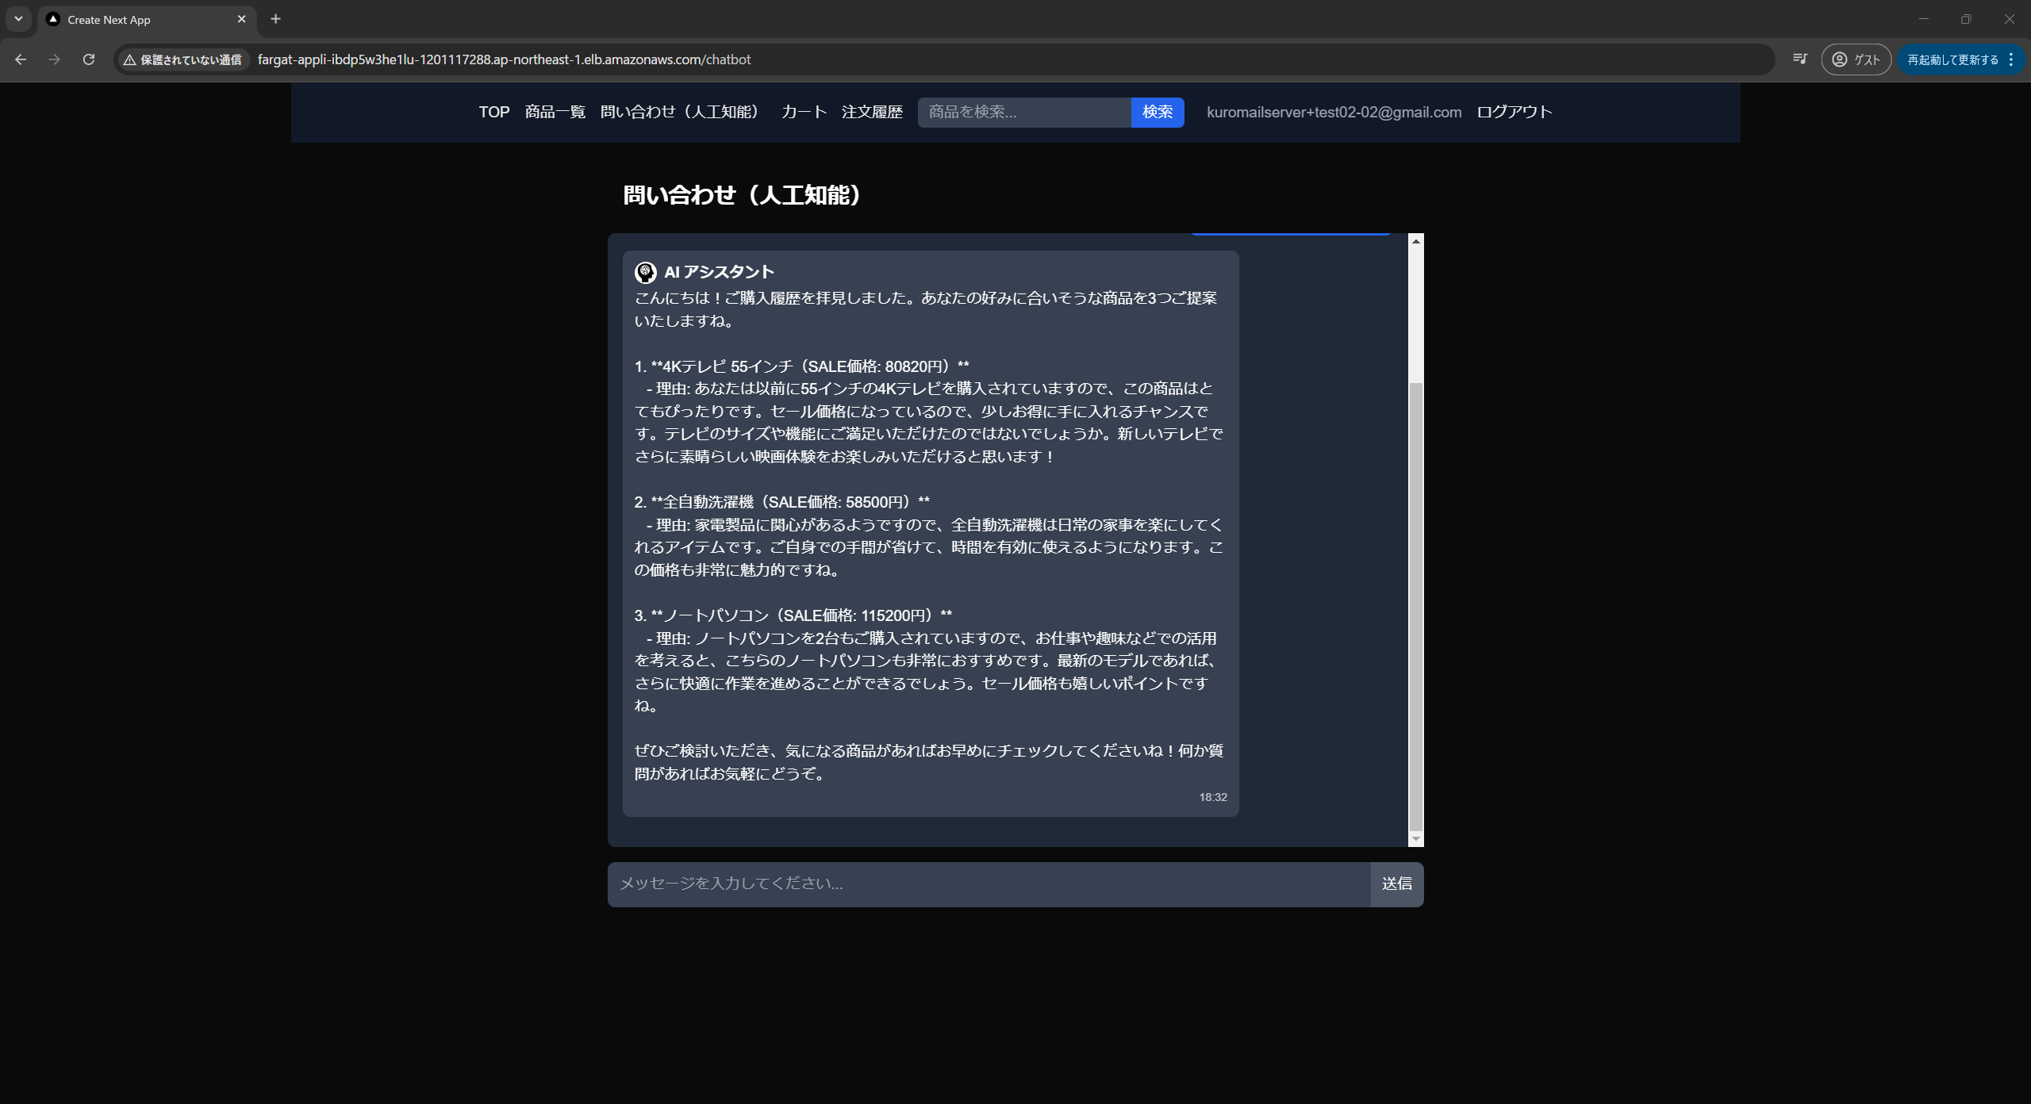
2.2 主な機能レコメンド

Slide 15
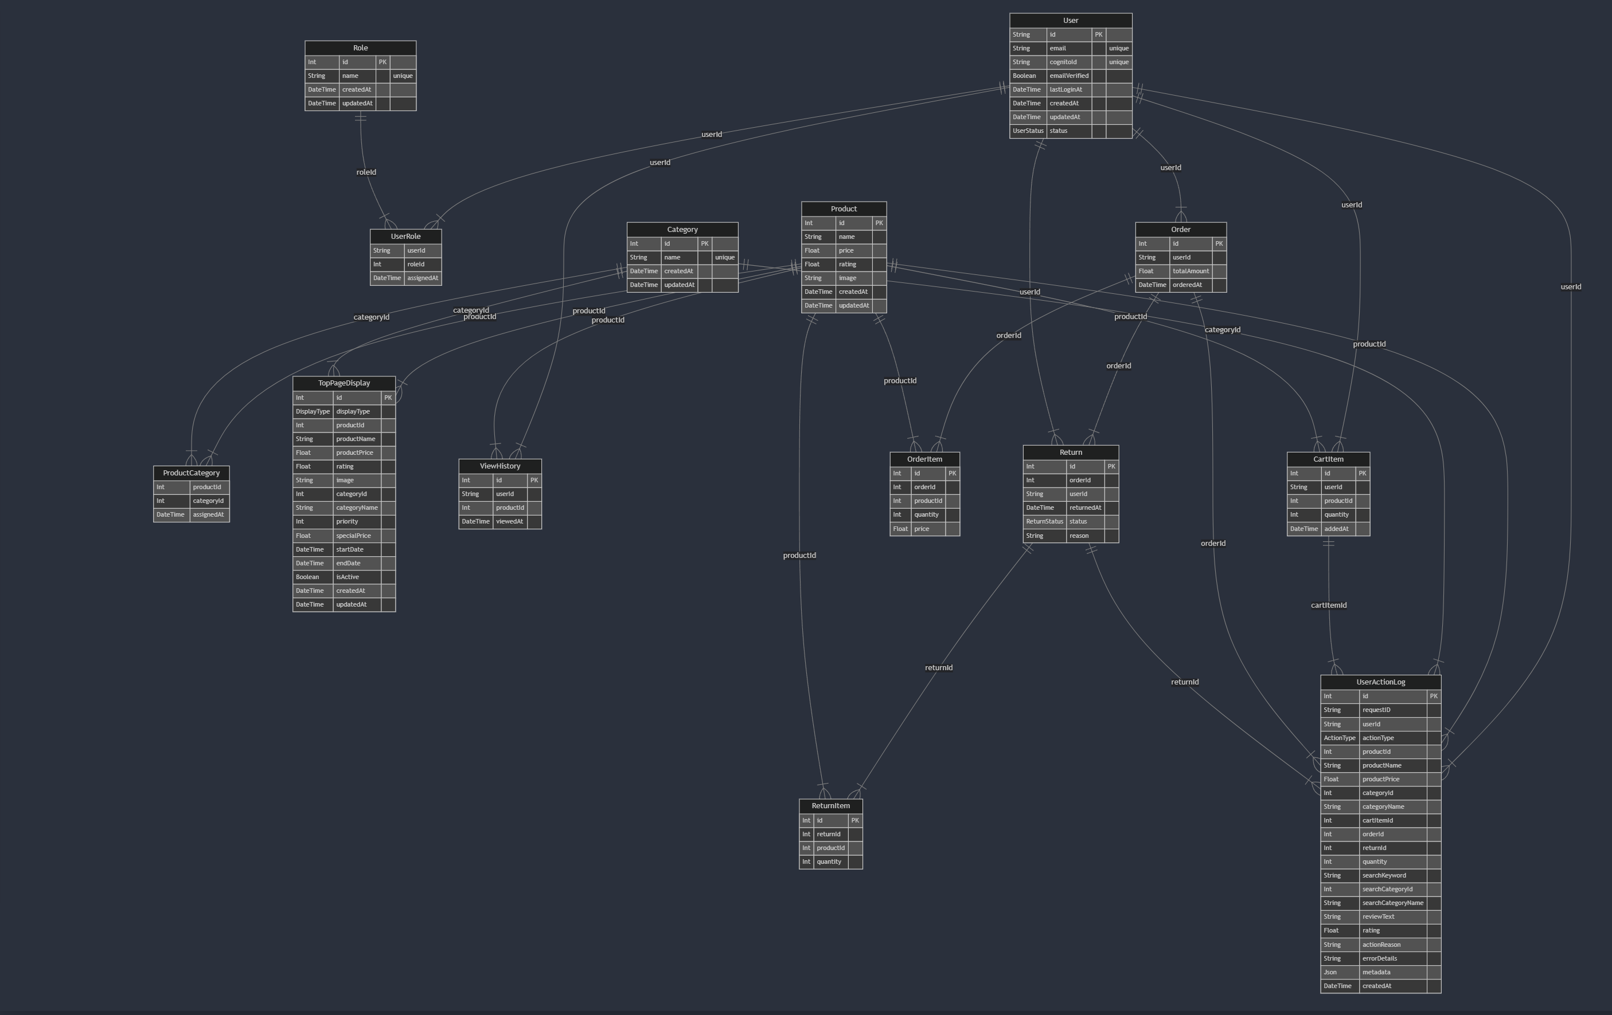
2.2 テーブル設計

Slide 16
2.3 ポイント
サーバレスやマネージドサービスを積極的に活用し、開発・運用負荷を削減
CICD パイプラインにより、アプリの更新を素早く反映

Slide 17
3. インフラ構成と CICD パイプライン
3.1 インフラ構成 (クラウドネイティブ)
3.2 CICD パイプライン

Slide 18
3.1 インフラ構成 (クラウドネイティブ)
AWSを中心に以下を設計:
VPC / サブネット / ALB
ECS Fargate
RDS (PostgreSQL)
Cognito (認証)
CloudWatch (監視・ログ)
S3 (画像・ログ保管)

Slide 19
3.2 CICD パイプライン
GitHub Actionsで自動テスト → ビルド → ステージング → 本番環境デプロイ
CDKによるインフラリソースのコード管理
インフラの再現性を担保
バージョン管理しやすく、変更リスクを最小化

Slide 20
4. データパイプラインと分析基盤
4.1 全体像
4.2 データエンジニアリングのポイント

Slide 21
4.1 全体像
1.収集レイヤー: Fluent Bit → Firehose
2.ストレージレイヤー: S3 でログデータをパーティショニング保管
3.変換レイヤー: Glue で ETL (日付・時間などで適切にパーティション分割)
4.カタログレイヤー: Glue Crawler でスキーマ自動検出・Glue Data Catalog 登録
5.クエリレイヤー: Athena で SQL 分析
6.可視化レイヤー: QuickSight によるダッシュボード化

Slide 22
4.2 データエンジニアリングのポイント
スケーラブルなバッチ処理: Glue ジョブのスケジューリング & 大規模データへの最適化
サーバレス活用: S3, Glue, Athena, QuickSight など運用負荷を抑えつつ必要十分なパフォーマンス
CDK による一括管理: インフラからデータパイプラインまでコードで管理し、安全性・可搬性を向上

Slide 23
5. データ分析例
5.1 月次売上推移
5.2 カテゴリ別売上比較
5.3 商品別ランキング (TOP 10)
5.4 月別 × カテゴリ別クロス集計
5.5 国別・デバイス別比較
5.6 RFM 分析 (ユーザーセグメンテーション)

Slide 24
5. データ分析例
5.1 月次売上推移
目的: 全体トレンドの可視化
分析例: 売上高・注文数・顧客数の月次推移
考察: 成長率や季節性を把握
5.2 カテゴリ別売上比較
目的: 売上を牽引するカテゴリの把握
分析例: 衣類/家電/食品などカテゴリ別売上シェア
考察: 重点カテゴリの施策・在庫計画##
5.3 商品別ランキング (TOP 10)
目的: 売れ筋商品の把握、ロングテール商品の分析
分析例: TOP 10 の時系列売上変動
考察: キャンペーン時の在庫増減戦略など
5.4 月別 × カテゴリ別クロス集計
目的: 時系列とカテゴリを掛け合わせた売上動向の把握
分析例: ピボットテーブル形式のマトリクス表示
考察: 特定月だけ急伸する要因、季節変動の対応策
5.5 国別・デバイス別比較
目的: グローバル展開 & モバイル/PC などのデバイス別動向
分析例: 訪問ログ・注文ログから国・地域・デバイスごとの売上集計
考察: モバイルファースト戦略、地域別キャンペーン
5.6 RFM 分析 (ユーザーセグメンテーション)
目的: 顧客ロイヤルティの可視化・VIP ユーザー発掘
R, F, Mを用いた顧客分類 → マーケ施策やターゲティングに活用

Slide 25
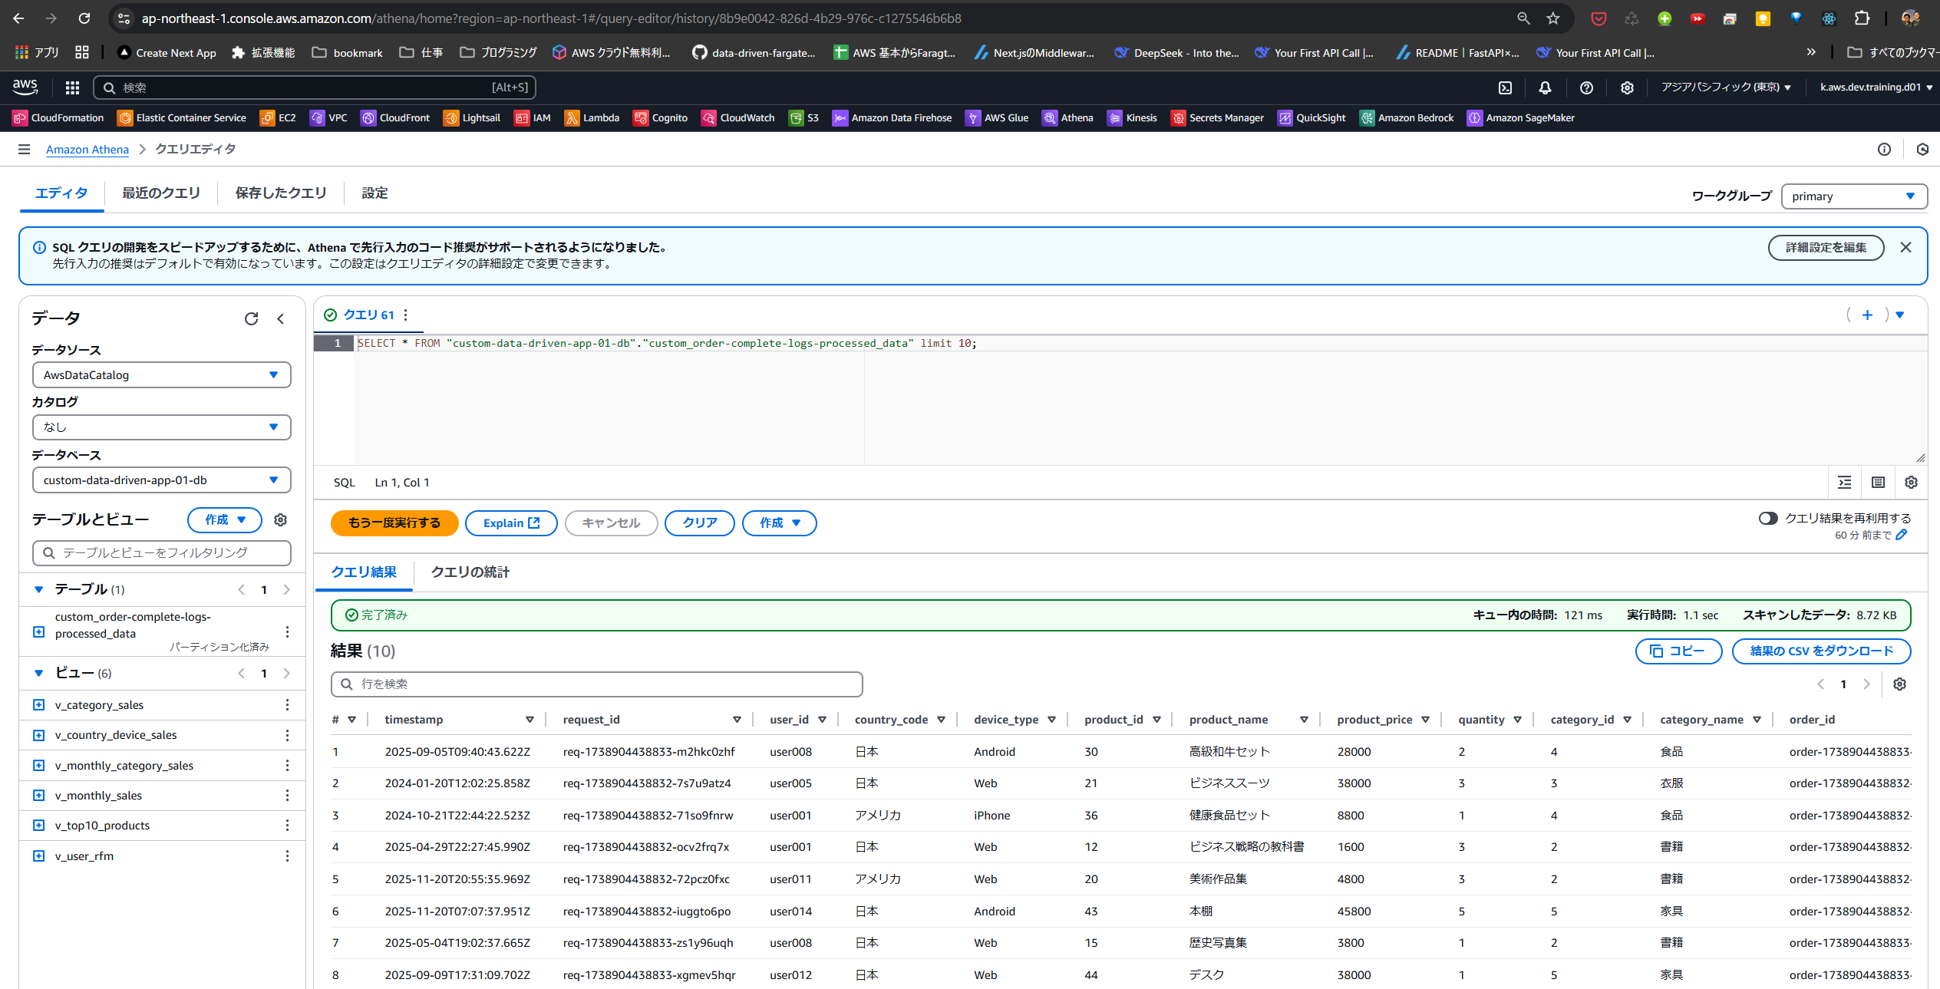
5. データ分析例

Slide 26
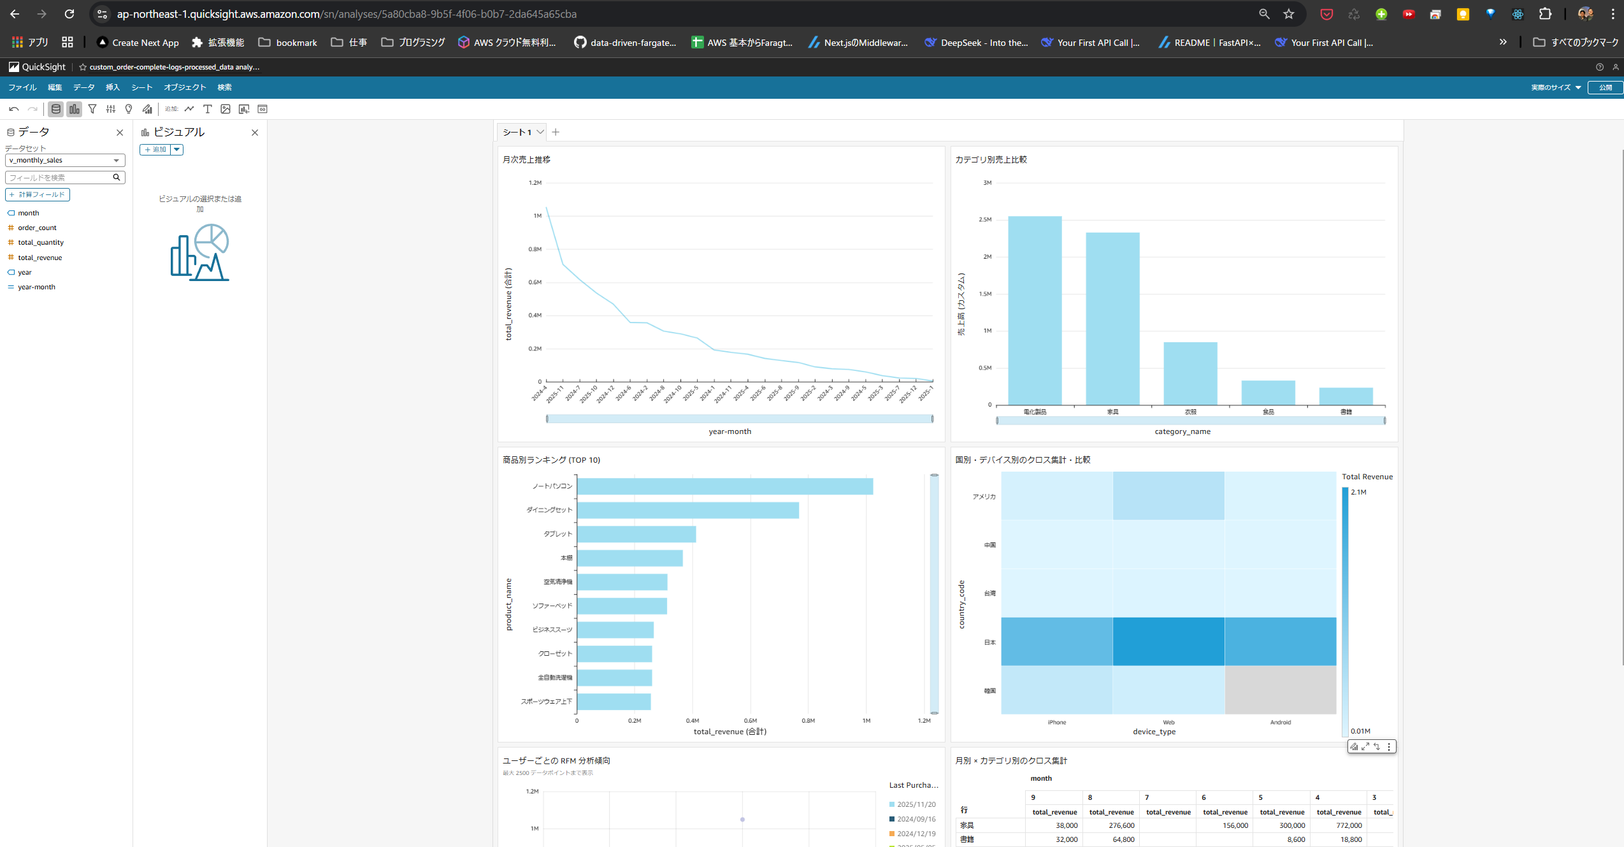
5. データ分析例

Slide 27
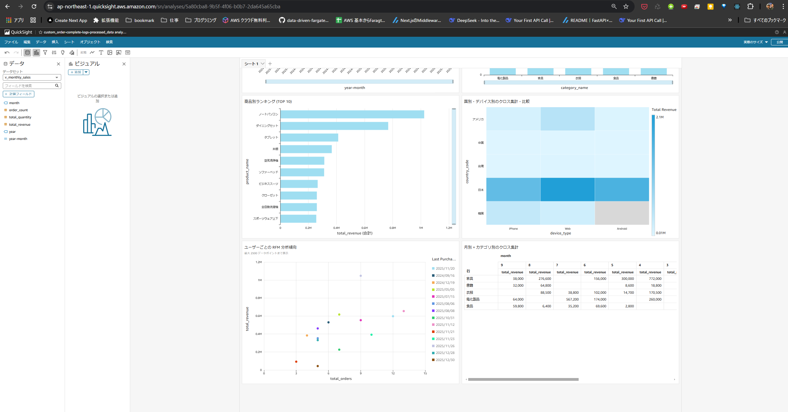
5. データ分析例

Slide 28
6. AI 時代を見据えたスキル拡張
6.1 Web エンジニアからデータエンジニアへ
6.2 AI データドリブンを支えるデータ基盤

Slide 29
6.1 Web エンジニアからデータエンジニアへ
背景:
AI・機械学習の台頭でデータドリブンなアプローチが当たり前に
Web アプリ開発の知見 (API 設計、DB 設計、AWS 活用など) はデータエンジニアリングでも非常に活かせる
戦略:
データパイプライン構築やスケーラブルな分析基盤を習得 → AI 活用への足がかりを作る
今のフェーズではデータサイエンティストを本格的に目指すわけではないが、将来的には分析領域にも踏み込む

Slide 30
6.2 AI データドリブンを支えるデータ基盤
データ分析要件の整理:
KPI・指標を明確化し、必要なログ（アクセス・購買・アクション等）を定義
データレイクの設計:
S3 に未加工データを集約、Glue Catalog でパーティション管理
分析向けに段階的に加工したレイヤーを明確に分離
アクションログテーブルの設計:
商品閲覧、カート投入、決済、離脱などを細かく計測
JSON ログ・パーティション分割で柔軟かつ低コストなクエリを実現

Slide 31
# 7. コスト最適化とパフォーマンスの両立
サーバレス活用
Fargate, Lambda, Glue などを基本にし、ピーク時には自動スケール
オンデマンドで必要な分だけリソースを使う
ジョブ高速化 (PySpark, Rust)
Spark on Glue で大規模データを並列処理
Rust による高パフォーマンス実装の PoC で、バッチ処理や API のレイテンシ改善を検討
最適アーキテクチャの選択
データ量・リアルタイム性・コスト要件を見極め、必要に応じて構成を柔軟に変える

Slide 32
8. 将来的なデータ分析領域への興味・まとめ
8.1 データエンジニアとしてのさらなる展望
8.2 まとめ

Slide 33
8.1 データエンジニアとしてのさらなる展望
現在はパイプライン構築や基盤整備がメイン
将来的には機械学習モデル導入・高度な分析(レコメンドエンジン、予測モデルなど) にも関わりたい
基礎的統計学や Python (scikit-learn, TensorFlow) の経験を活かして、分析と実装の両面から貢献

Slide 34
8.2 まとめ
1. Web アプリ開発スキル(TypeScript, AWS, CI/CD, DB 設計) はデータエンジニアリングでも強い武器になる
2.サーバレスかつスケーラブルなデータパイプラインを整えることで、サービスから得られるログやトランザクションを自動収集・分析
3.コスト最適化とパフォーマンスを両立する設計でビジネスを支援
4. AI・機械学習による高度なレコメンドや予測モデルを将来的に導入し、付加価値を高める

